Slide 1
Техрадар
Команда № 33 ИТ Лагеря Т1

Slide 2

Технический радар — это инструмент для визуализации и отслеживания технологий, используемых в компании.
ОПТИМИЗАЦИЯ
ОЦЕНКА
АНАЛИТИКА
ИНФОРМАТИВНОСТЬ
ВИЗУАЛИЗАЦИЯ
МЕНЕДЖМЕНТ
Он помогает бизнесу оценивать текущие технологии, выбирать новые и определять приоритеты их внедрении.

Slide 3
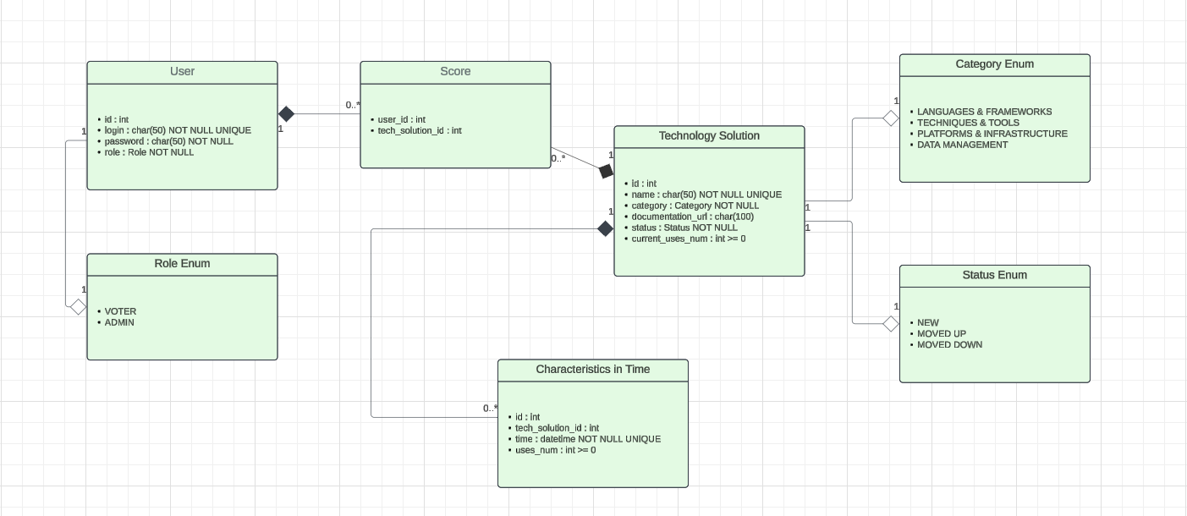
UML диаграмма

Slide 4
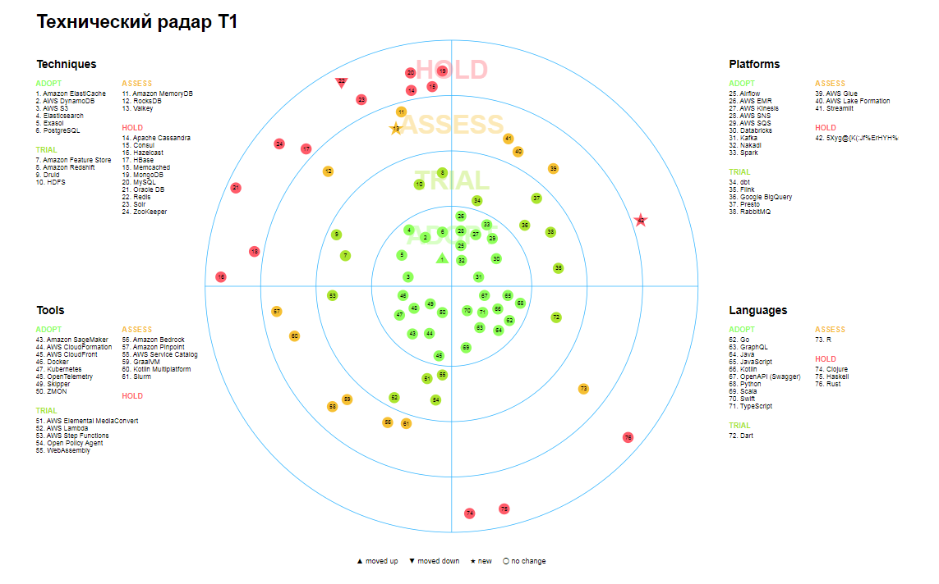
Frontend
D3JS
Техрадар

Slide 5
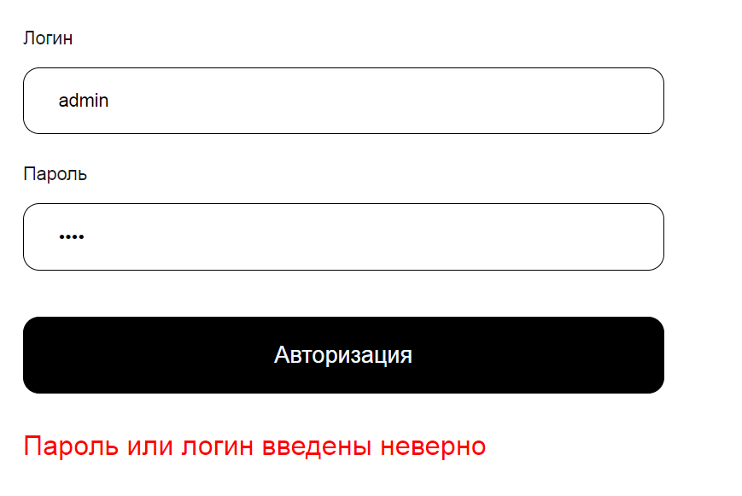
Frontend
Рис. 3 Авторизация

Slide 6
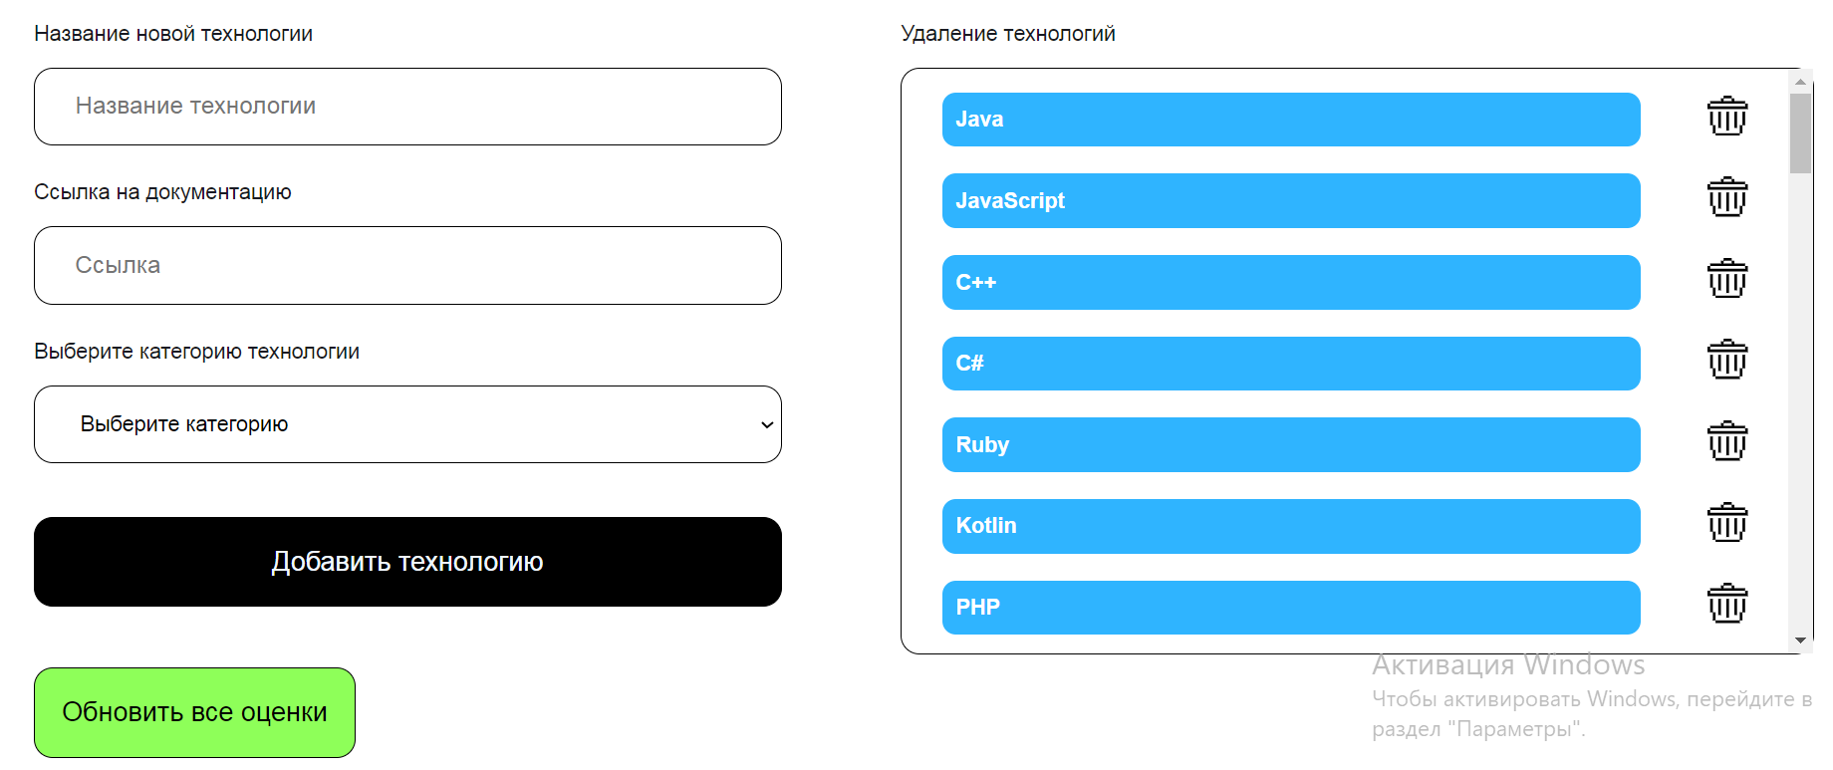
Frontend
Рис. 4 Модерирование технологий

Slide 7
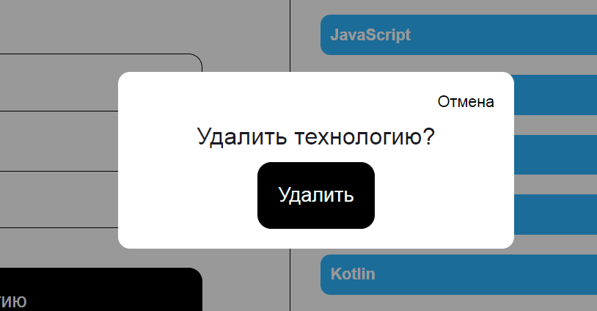
Frontend
Рис. 5 Подтверждение действия

Slide 8
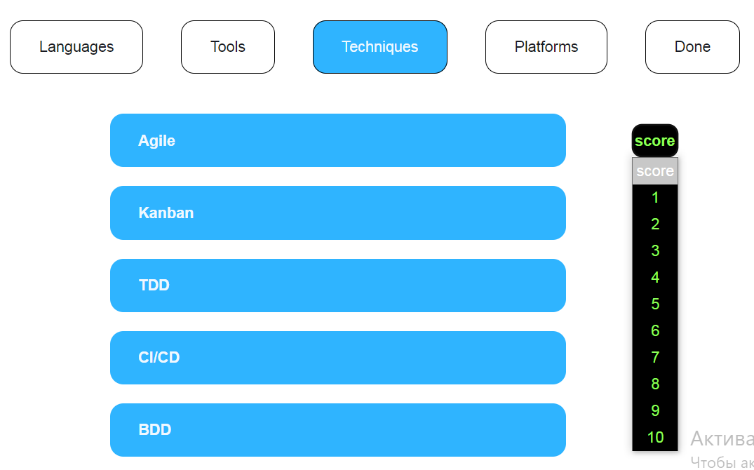
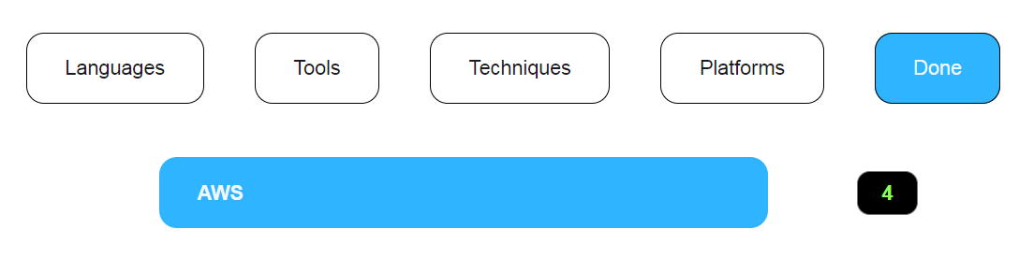
Frontend
Рис. 6 Голосование

Slide 9
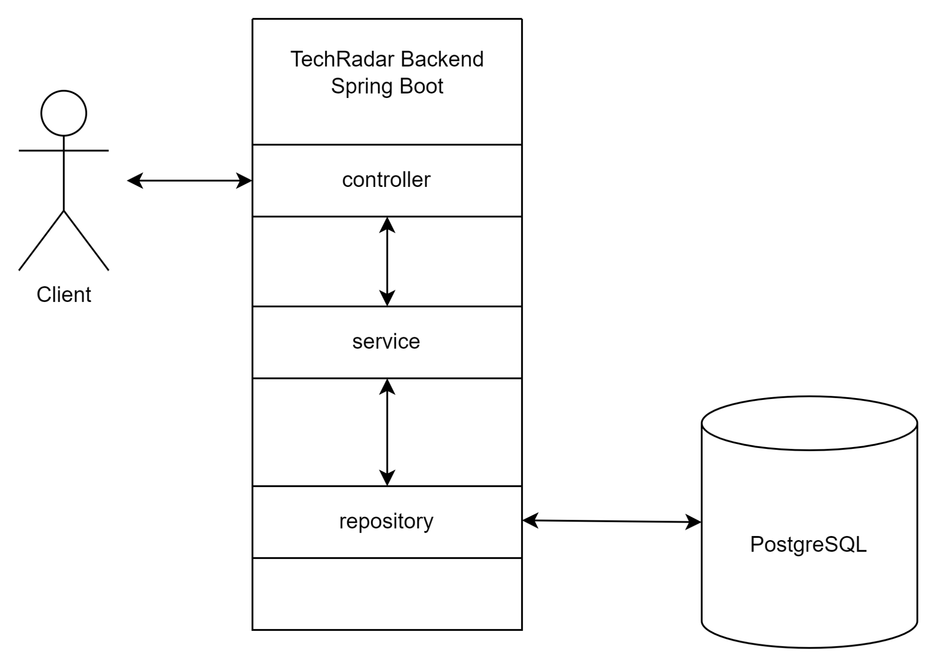
Backend: общая архитектура
Монолит, так как проект на данный момент небольшой.
Сроки ограничены и важны простота и скорость разработки.

Slide 10
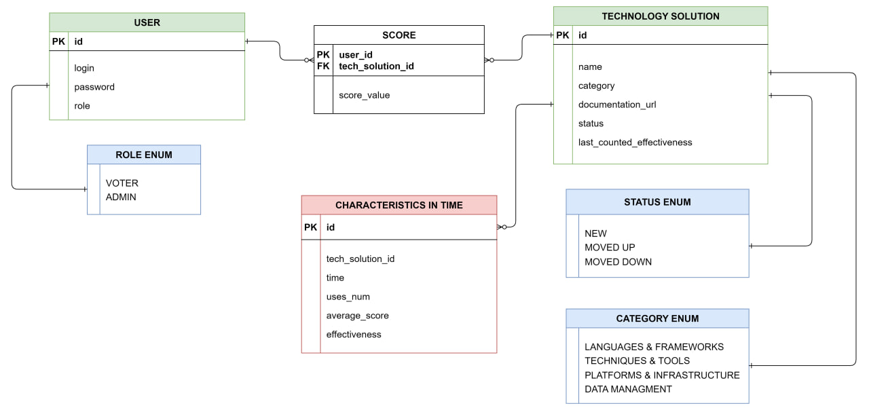
Backend: сущности

Slide 11
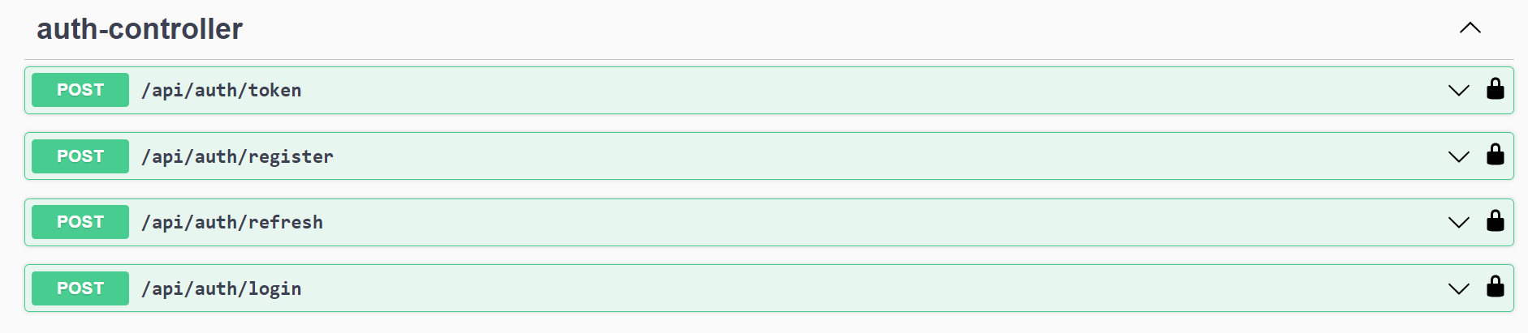
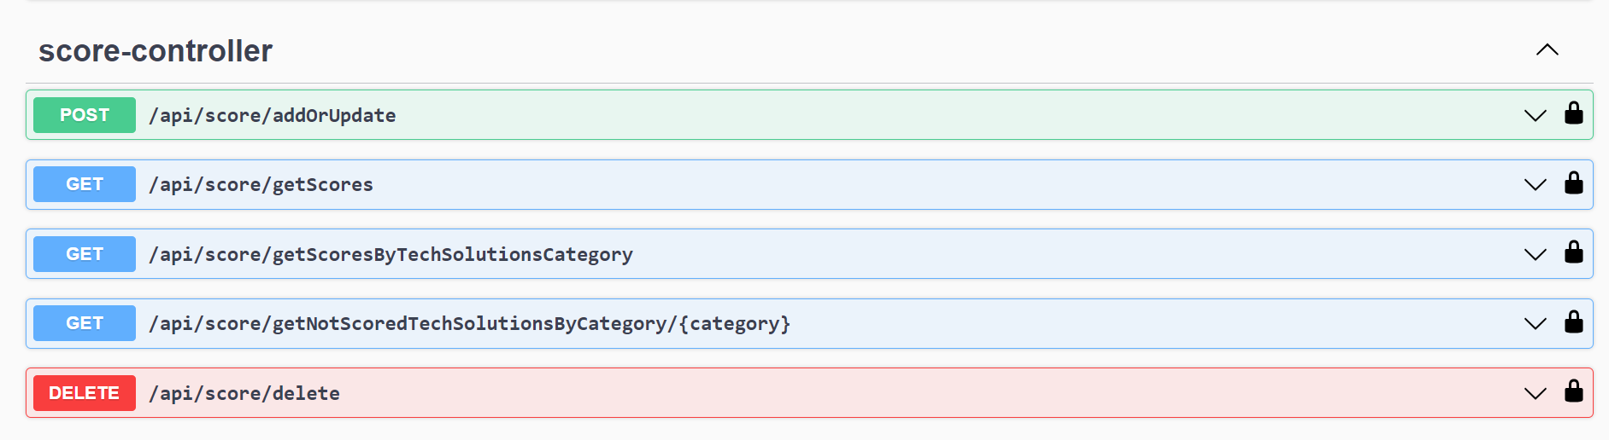
Backend: Swagger (1)

Slide 12
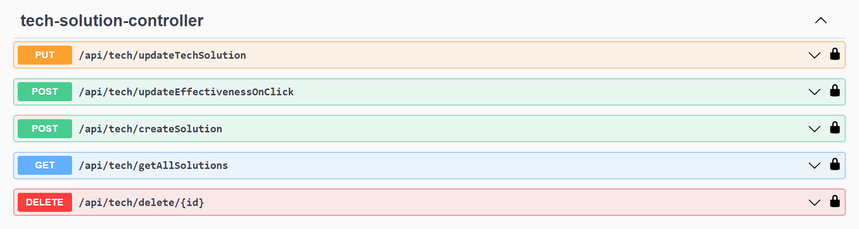
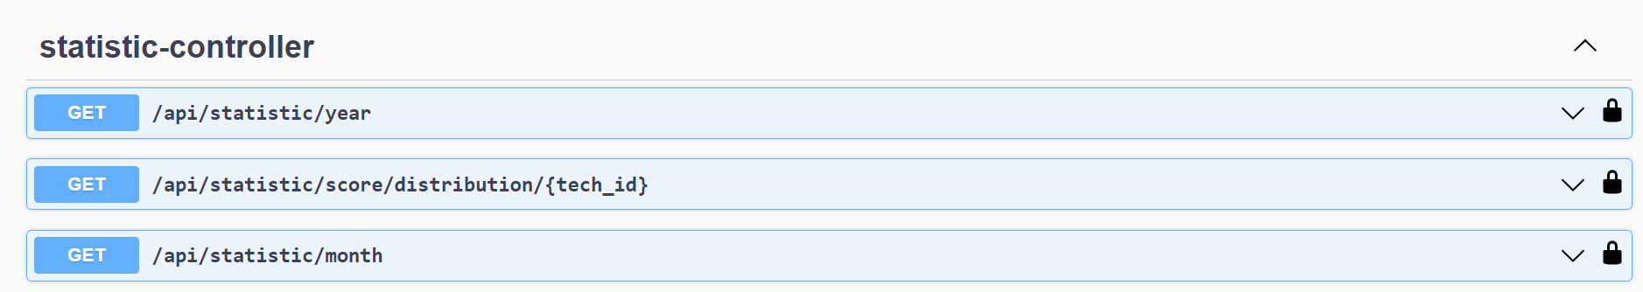
Backend: Swagger (2)

Slide 13
Backend: работа с оценками и расчетом эффективности
Выставление оценок происходит большим скопом за короткий период.
Расчет эффективности - раз в две недели.
Или по запросу от администратора.
Обеспечивает быструю обработку запросов на выставление оценок.

Slide 14
Backend: формула эффективности
x - средняя оценка
y - количество использований к максимальному в той же категории

Slide 15
Backend: технологии
Spring Boot
Security
Validation
DevTools
Data JPA
Docker Compose
Java JWT
Lombok
Maven Plugin
PostgreSQL

Slide 16
Backend: безопасность
Аутентификация и авторизация - JWT
Не нужно хранить состояние
Простая интеграция с REST API
Интеграция с другими сервисами в стриме
Шифрование паролей перед сохранением в базу данных

Slide 17
Backend: валидация
Spring Boot Validation
Не пропускаем ошибочные запросы, приходящие на API
Проверяем, что слои внутри приложения передают корректные данные

Slide 18
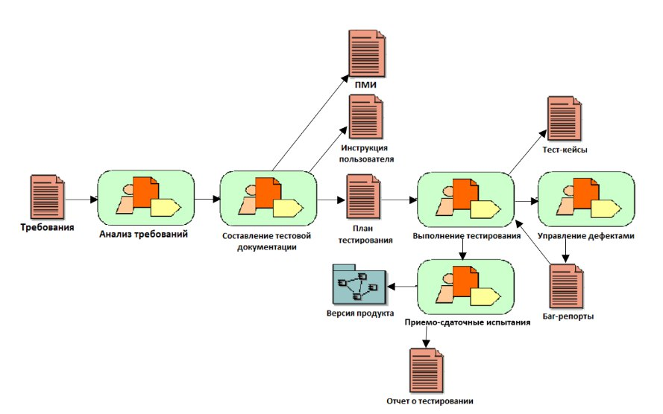
Тестирование

Slide 19
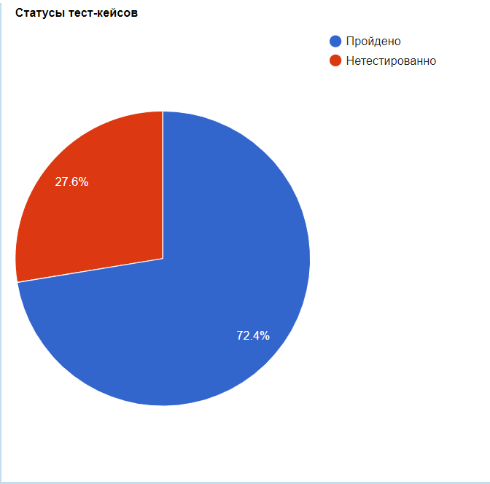
Тестирование

Slide 20
Прикладное администрирование
Развернуты контейнеры
Реализованы необходимые артефакты

Slide 21
Технологии
Программа для сборки
Веб-сервер
Docker
Nginx 1.26.1
База данных
Операционная система
PostgreSQL 12
CentOS 7

Slide 22

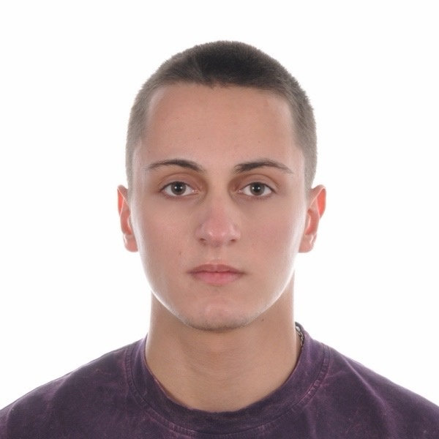
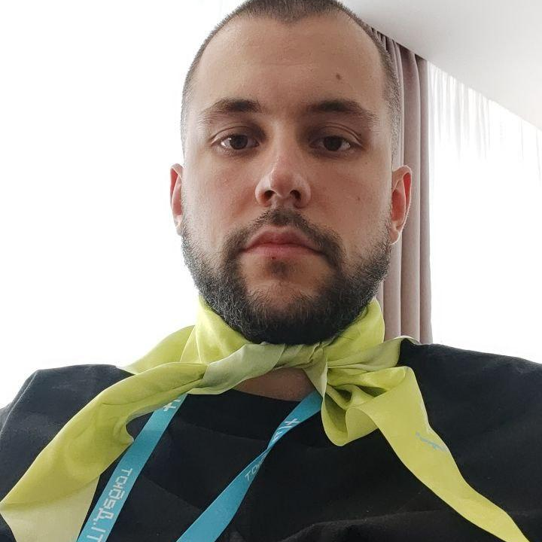

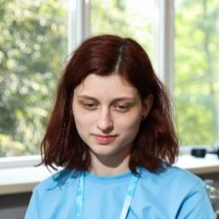
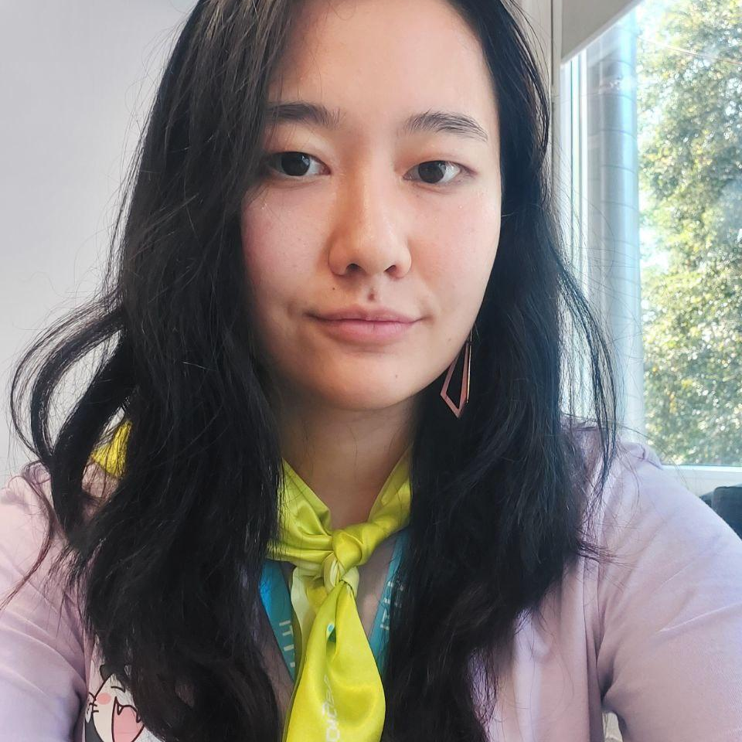
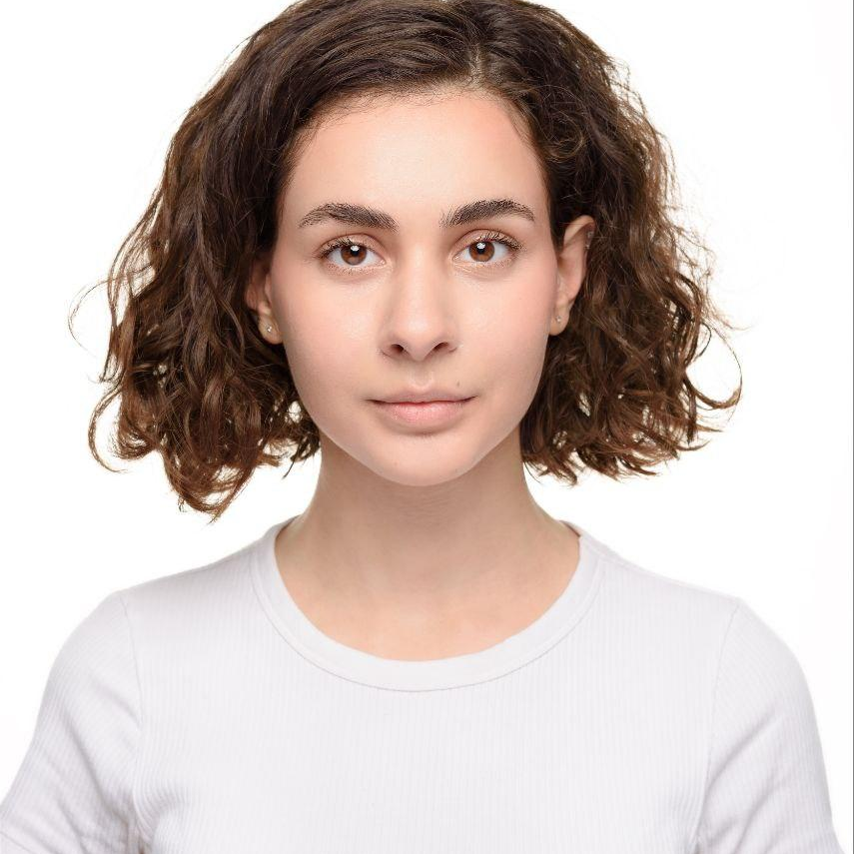
Системный аналитик: Василий Майоров
@yossi347
Разработчик Frontend:
Роман Тихонов
@firsthan
Разработчик Backend: Елизавета Чернова @sillypepper
Разработчик Backend: Ева Канукова
@ivaaaaak
Тестировщик:
Александра Ким
@kimushk
Администратор:
Анастасия Калмыкова
@staishacalm

